Slide 1
Вокальная логопедия
Преимущества заключённые в подобном подходе – это прежде всего
1.Коррекция темпа речи (тахилалия)
2.Вокал тесно смыкается с фонопедией, создаёт позитивный настрой ,снимает зажимы.
3.Создаёт терапевтический эффект: укрепляет лёгкие и весь голосовой аппарат.
4.Пропевание отдельных фраз – прекрасное упражнение способствующее исправлению речевых дефектов.

Slide 2
5.Вокал тренирует дыхательный аппарат . Ребёнок учится так регулировать дыхание , чтобы распределить выдох на всю фразу , не делая дополнительного вдоха до окончания фразы. Соизмеряет глубину и частоту вдохов с фразами музыкальной речи.
6. Поющие дети реже болеют , пение снимает стресс.

Slide 5
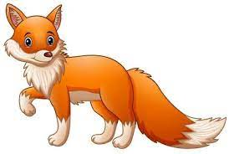
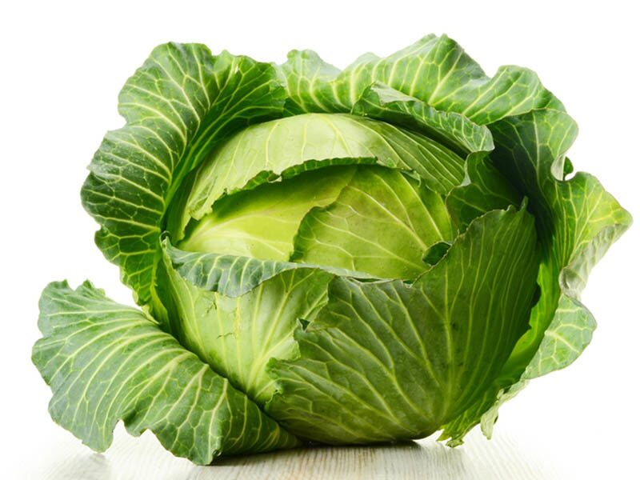
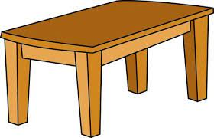
Подбираем рифму к слогу «СА»
Выставляю картинки со звуком «С» капуста, стол, лиса

Slide 6
Дети выбирают подходящую картинку
Пропеваем это слово изменяя его по падежам, демонстрируя слоги в качестве опоры
«Са-Са-Са-Са» это рыжая Лиса
«Сы-Сы» нет Лисы
«Су-Су-Су-Су-Су» Вижу рыжую Лису

Slide 7
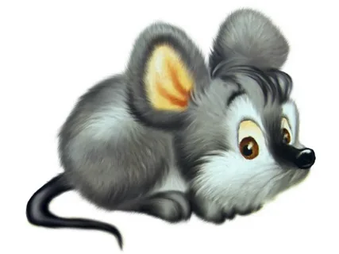
Подбираем рифму к слогу «ШИ»
Выставляю картинки со звуком «Ш» шуба, мышка, ландыши

Slide 8
Музыкальный руководитель на занятии продолжает работу над звуком, который проходит логопед, закрепляя произношение, рифмы и ритмы с музыкальным сопровождением.

Slide 9
Музыкальные занятия
Развитие дыхания
Артикуляция
Ритмический слух
Звуковысотный слух
Выразительность
Координация пения и движения

Slide 10
Дыхательные упражнения
Распевки
Голосовые игры
Голосовые упражнения на развитие мелодического, динамического слуха
Пение с движением

Slide 11
Пение полезно не только для развития речи и умственных способностей
Регулярные занятия пением защищают верхние дыхательные пути от инфекции.
Пение- дыхание в биологически полезном ритме, благотворно влияет на работу сердечной мышцы
Помогает справляться с депрессией
Улучшает состояние позвоночника и суставов
Улучшает кровообращение
Исправляет осанку
Слушание правильно подобранной музыки повышает иммунитет детей, снимает напряжение и раздражительность.
Важно заниматься развитием музыкальных способностей именно в дошкольном возрасте, когда формируются все системы организма
Нужно включать слушание правильно подобранной музыки в занятия,досуг, режимные моменты .

Slide 13
Пение всегда сопровождается жестом-
(это делает наглядным и осязаемым содержание): развивается речь и все музыкальные способности благодаря работе рук
Пение распевок, чистоговорок, скороговорок всегда ритмически организовано. Ритм музыки в сочетании с декламацией легче усваивается детьми.
Поддержка текста ритмичным музицированием и движением способствует лучшему запоминанию.

Slide 14
Тетрадь взаимодействия учителя-логопеда и музыкального руководителя
Учитель-логопед
Звуки
Чистоговорки на определенный звук
Стихи на автоматизацию этого звука

Slide 15
Музыкальный руководитель
Подбираю простые мелодии для стихов и чистоговорок
Придумываю движения
Таблицы с ритмическим рисунком
Поем их с прохлопыванием , с движениями, динамическими оттенками, штрихами

Slide 16
Главное достоинство этих занятий создание позитивного эмоционального настроя. В итоге: развивается диафрагмальное дыхание, происходит оздоровление всего организма, а также решаются многие проблемы с развитием речи:

Slide 17
-автоматизация поставленных звуков -развитие фонематического слуха, -чувства ритма и слоговой структуры -обогащение словарного запаса, связной речи -развитие интонационной выразительности -дети гораздо лучше запоминают текст -развиваются умственные способности Авторы методик: Т.С. Овчинникова Д.Е.Огороднов Т.А.Тютюнникова Т.А.Боровик В.В.Емельянов

